Slide 1
ПРЕДМЕТНАЯ НЕДЕЛЯ географии,биологии и экологии в МКОУ Совхозной СОШ

Slide 2
Состоится с 18 апреля по 23 апреля!
Мероприятия будут представлены по предметам:
География
Биология
Экология

Slide 3
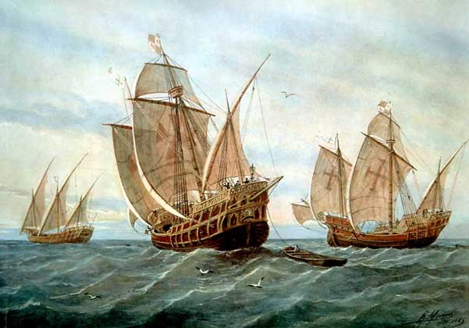
Приветствуем вас!
География – это образ жизни, мысли и поведения.

Slide 4
"ГЕОГРАФИЯ" - ваш проводник на пути к настоящему в этой жизни. Мы откроем вам мир во всём его безграничном многообразии и поможем проявить всю многогранность вашей индивидуальности.

Slide 5
Здравствуй, география! Здравствуй, география! Шлю тебе привет! Я жду тебя и радуюсь Что есть такой предмет! Здравствуй, география! Ты мне так нужна! Как человеку воздух, А рыбам всем вода. Ведь если б не было тебя И ничего б не знала я. Я б не знала острова, Сельву, страны, города, Реки, горы и моря И тебя моя страна.

Slide 6
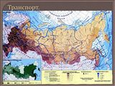
Все ученики МКОУ Совхозной СОШ будут принимать участие в предстоящей неделе!

Slide 7
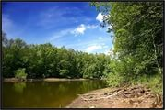
5-11 классы издают стенгазету «Берегите природу»

Slide 8
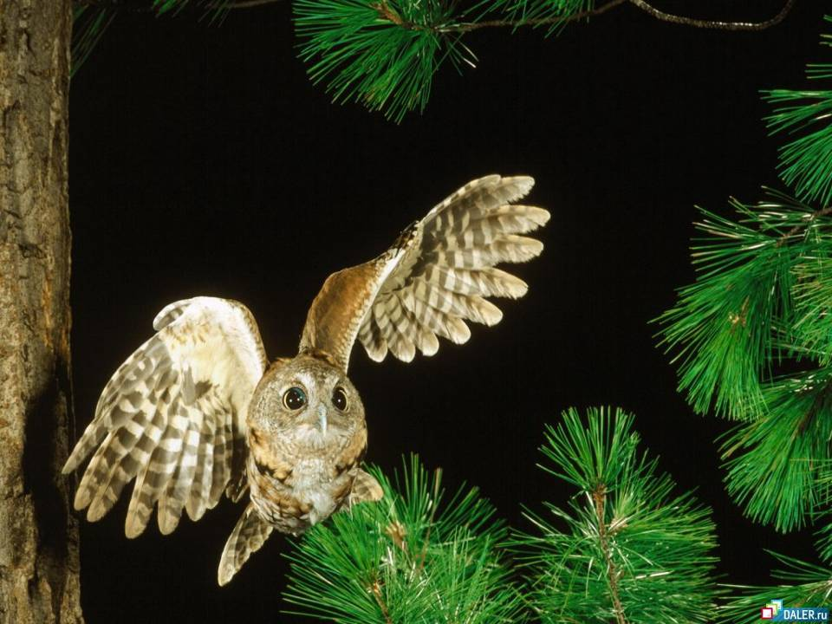
«Биология - это наука о жизни, она помогает понять мир и себя в этом мире»

Slide 9
Биология - это наука, которая изучает жизнь во всех ее проявлениях. Она исследует разнообразие организмов, их строение, процессы жизнедеятельности, химический состав, взаимосвязи с окружающей средой и много других разнообразных проявлений живого.

Slide 10
Биология это целый мир…. Лев Зильбер.

Slide 11
Экология - это интересно для всех

Slide 12
Экология это серьёзно!
Экология — это наука о взаимодействии организма с окружающей средой. Нужно научиться правильно — с позиции этики — взаимодействовать со всем окружающим нас миром воплощённых и невоплощённых существ. Проще говоря, нужно научиться их любить.

Slide 14
Сотри случайные черты и ты увидишь мир прекрасен!

Slide 18
Наш мир во всём его проялении!

Slide 19
Благодаря этим наукам мы все знаем о мире в котором живем!
Приглашаем принять участие в мероприятиях предметной недели:
География:
2,3 кл. -Конкурс «Изучай и береги родную природу»
5-7кл.- «Урок занимательной географии».
7-9 кл.- Мероприятие «Черви»
1-11 кл.-Мероприятие посвященное Дню воды
8кл. – «Уникальное озеро Байкал» – презентация

Slide 20
По всем предметам1-11 классы готовят стенгазету

Slide 21
Биология и экология
5-6кл. – Конкурс стихов по теме: «Мои домашние друзья».
8-9кл. – конкурс презентаций по теме: «Глобальные экологические проблемы нашей планеты».
10кл.- Конкурс знатоков биологии.

Slide 22
Приглашаем всех принять участие в мероприятиях.
Желаем успеха!

